Slide 1
DEPARTAMENTO DE CIENCIAS DE LA ENERGÍA Y MECÁNICA CARRERA DE INGENIERÍA MECÁNICA TESIS PRESENTADA COMO REQUISITO PREVIO A LA OBTENCIÓN DEL TÍTULO DE INGENIERO MECÁNICO. “DISEÑO, CONSTRUCCIÓN Y SIMULACIÓN DE UNA MÁQUINA CLASIFICADORA DE FRUTOS” AUTORES: ANGOS MEDIAVILLA MARIO CALVOPIÑA ENRIQUEZ HÉCTOR Ing. Naranjo Carlos Msc. Ing. Salazar Angelita Msc. DIRECTOR CODIRECTOR SANGOLQUÍ, OCTUBRE 2013

Slide 2
CAPITULO 1: GENERALIDADES
DEFINICIÓN DEL PROBLEMA
La realización de este proyecto, obedece a la necesidad de clasificar frutos redondos de una manera más eficiente, el proceso de clasificación es una actividad que se realiza en todas las haciendas del cantón Pedro Moncayo.

Slide 3
JUSTIFICACIÓN
Al implementar una máquina para el proceso de clasificación se disminuirá la mano de obra utilizada para esta tarea, permitiendo de esta manera, que los productores ocupen en otras tareas a sus empleados, con lo cual se ahorrará tiempo y recursos, aumentando de esta manera la productividad de las haciendas.

Slide 4
OBJETIVO GENERAL
Diseñar, simular, construir y probar una máquina que se encargue de la clasificación de frutos redondos para las haciendas ubicadas en el cantón Pedro Moncayo.

Slide 5
CAPITULO 2: MARCO TEÓRICO

Slide 6
TIPOS DE CLASIFICACIÓN

Slide 7
NORMATIVA APLICABLE
NORMA CPE INEN 001:87 CODIGO DE PRÁCTICA PARA LA MANIPULACIÓN DE ALIMENTOS.
Art. 3.1.2.2 Equipos y recipientes.
Art. 3.1.2.4 Protección contra la contaminación y daños.
Art. 3.1.3 Almacenamiento.
Art. 3.1.4.2 Procedimiento de Manipulación.
Art. 3.2.5.1 Materiales.

Slide 8
CARACTERIZACIÓN DEL PRODUCTO

Slide 9
REQUISITOS Y RESTRICCIONES
EVITAR IMPORTACIÓN.
5 TAMAÑOS DE CLASIFICACIÓN.
CAPACIDAD MÍNIMA 200 kg/hora
SELECCIÓN MANUAL DE FRUTOS EN MAL ESTADO.

Slide 10
SELECCIÓN DE ALTERNATIVAS.

Slide 13
CAPITULO 3: DISEÑO

Slide 14
DISEÑO MECÁNICO
SISTEMA MOTRIZ
SISTEMA MECÁNICO
SISTEMA DE CLASIFICACIÓN
ESTRUCTURA SOPORTANTE

Slide 15
SISTEMA MOTRIZ.

Slide 16
VELOCIDAD DEL EJE MOTRIZ

Slide 19
POTENCIA DEL MOTOR
Inercia de las masas en movimiento (masa del eje).
Aceleración angular (como todos los elementos parten del reposo, la aceleración se calcula desde 0 hasta la velocidad angular de trabajo).
Torque (se calcula con los parámetros anteriores).

Slide 20
CALCULO DE LA INERCIA DEL CILINDRO

Slide 21
Masa total = 4.5 kg.

Slide 22
CÁLCULO DE LA INERCIA DEL EJE

Slide 23
Masa total = 2 kg.
Inercia total

Slide 24
Aceleración Angular

Slide 25
Cálculo del Torque

Slide 26
Calculo de la Potencia

Slide 27
Potencia eje 1
Potencia eje 2

Slide 28
Potencia para mover el fruto
Donde:

Slide 29
Potencia total
Potencia necesaria

Slide 30
Potencia 0,25 HP
n=1200 RPM
Relación de reducción 10
Velocidad de salida = 120 RPM

Slide 31
SELECCIÓN DE CATALINAS
Calcular la capacidad necesaria (Potencia total).
Determinar un factor de seguridad y multiplicarlo por la capacidad necesaria.
Conocer la velocidad de rotación de los ejes.
Conocer las relaciones de transmisión de velocidades entre los ejes.

Slide 32
Capacidad necesaria

Slide 36
Calculo de la fuerza tangencial

Slide 38
DISEÑO DE LOS EJES

Slide 39
Se supone un acero AISI 1018, con un S_{y} =370 MPa y un S_{u} = 440MPa.
Donde:

Slide 43
El momento máximo se lo calcula multiplicando la carga puntual por la distancia a la que está situada:

Slide 44
CÁLCULO DEL DIÁMETRO
Se supone un acero AISI 1018, con un S_{y} = 370 MPa y un S_{u} = 440MPa.

Slide 47
Factor de seguridad
Deformación
Deflexión permitida 0,001 plg/pie, es decir, 0,083 mm/m.

Slide 48
SISTEMA DE CLASIFICACIÓN

Slide 51
DISEÑO DE LA ESTRUCTURA SOPORTANTE

Slide 54
SIMULACIÓN DEL SISTEMA MULTICUERPO
SIMULACION 1
SIMULACION 2
SIMULACION 3
SIMULACION 4

Slide 55
CAPITULO 4: FABRICACION
Estructura soportante
Mesa de clasificación
Eje de distribución
Ejes motrices
Cilindros para la banda transportadora
Separadores
Sistema de clasificación

Slide 56
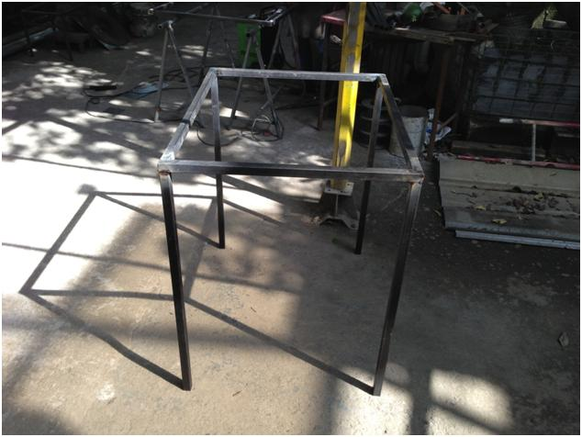

Slide 57
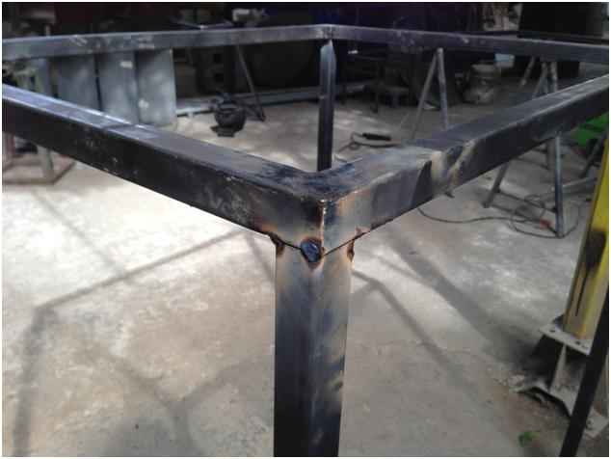

Slide 58
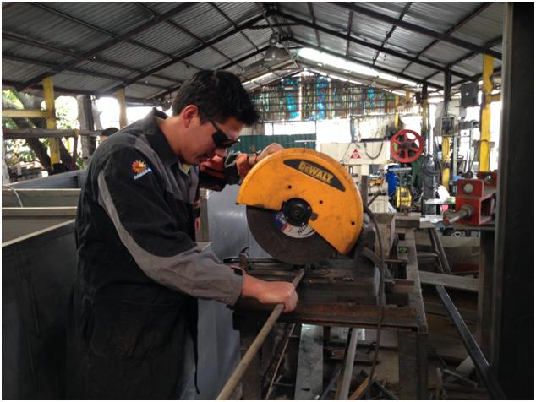

Slide 59
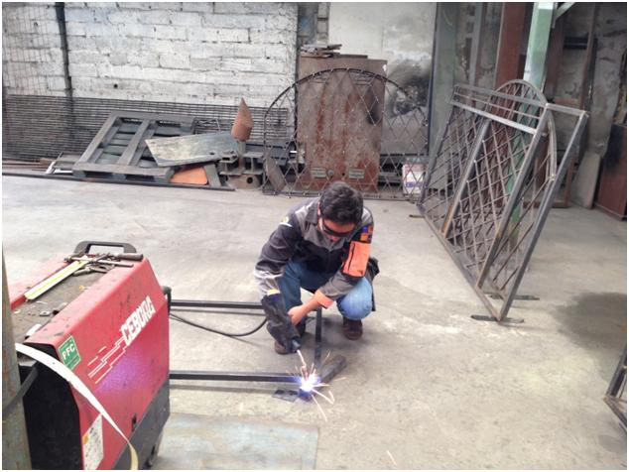

Slide 60
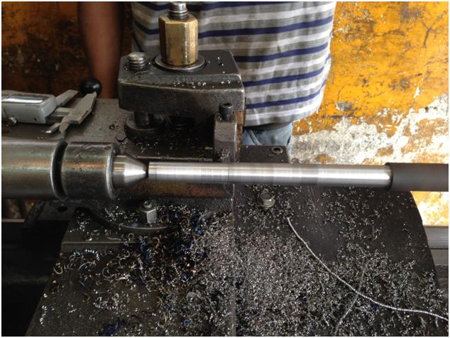

Slide 61
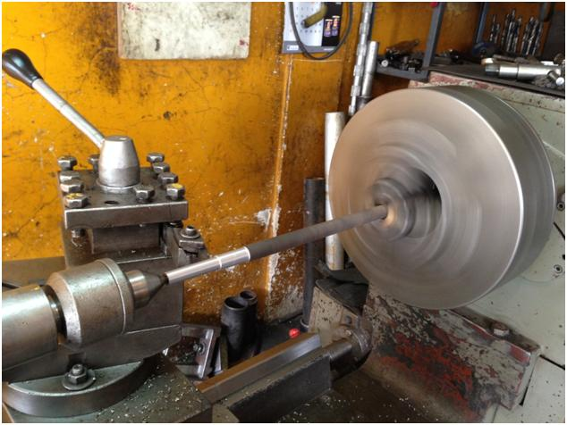

Slide 62
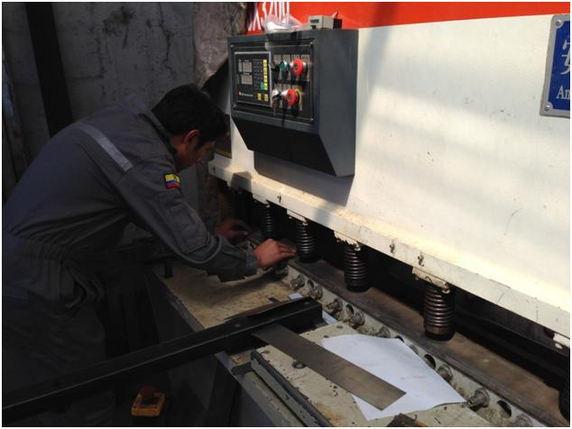

Slide 63
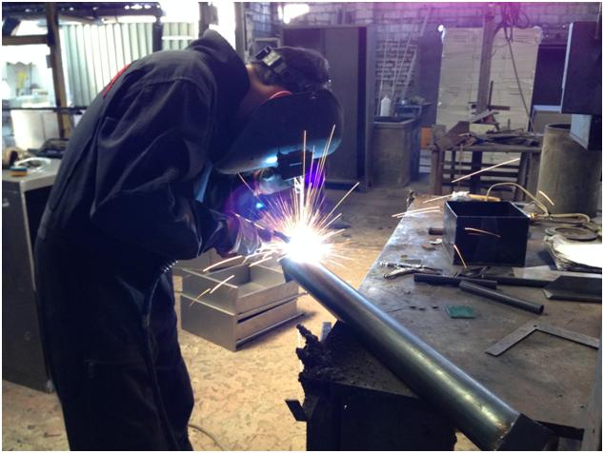

Slide 64
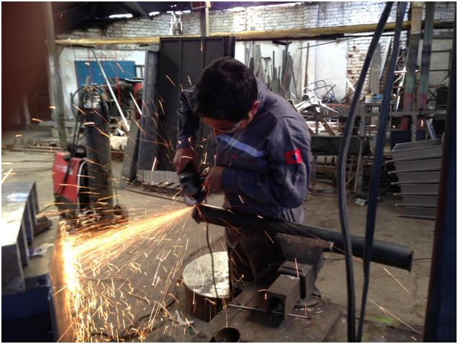

Slide 65
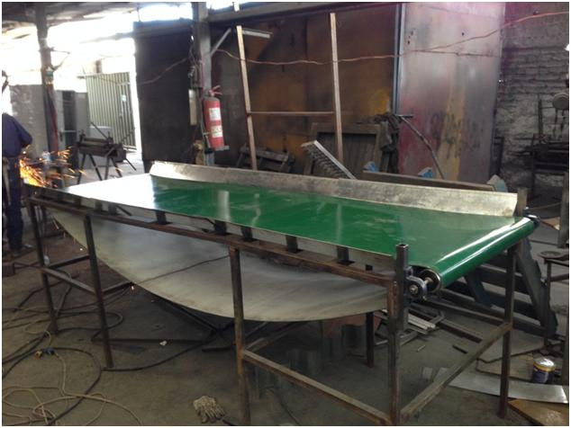

Slide 66
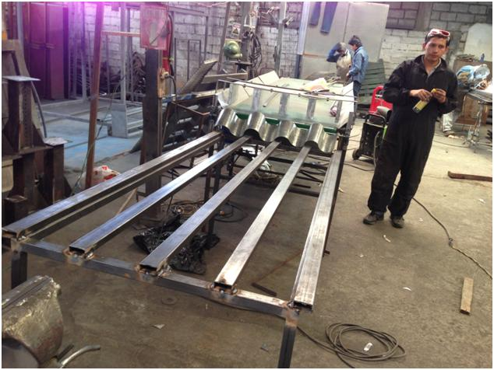

Slide 67
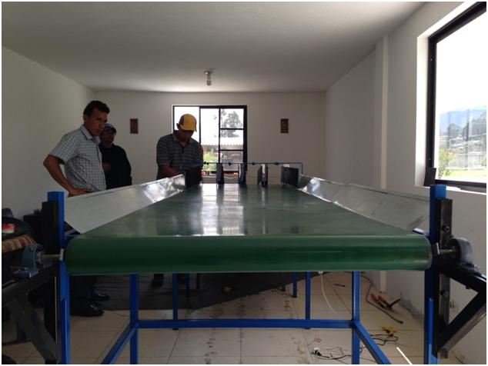

Slide 69
PRUEBAS DE FUNCIONAMIENTO

Slide 74
CAPITULO 5: ANALISIS ECONOMICO FINANCIERO

Slide 78
CAPITULO 6: CONCLUSIONES Y RECOMENDACIONES
Se diseñó y construyó una máquina que se encargue de la clasificación por tamaño de diferentes clases de frutos redondos, los tamaños de frutos oscilan entre (0-5.5), (5.5-6), (6-6.5), (6.5-7), (7-7.5), (7.5-10) cm.
Se determinó que para que el proceso de clasificación sea exitoso, se necesitan frutos redondos y estos deben estar en estado tierno (verde), para garantizar que los frutos tengan una buena resistencia mecánica y no resulten dañados.

Slide 79
Al realizar las pruebas de funcionamiento se verificó que la máquina clasificadora de frutos satisface a la demanda del cliente. Cumpliendo con una capacidad de 400 kg/h lo que equivale aproximadamente a una gaveta en 3 minutos. Además se concluye que la máquina no daña ningún fruto en el proceso de clasificación.
El proceso de selección del modelo de la máquina se realizó con un previo estudio de las máquinas existentes en el mercado, y mediante una matriz de ponderación, con la que se determinó un modelo óptimo que cumplan con los requisitos del cliente.

Slide 80
Se determinó que en la Universidad de las Fuerzas Armadas existen estudiantes de la Carrera de Ingeniería Mecánica, que, con el apoyo de mano de obra nacional calificada, tienen el conocimiento técnico para fabricar máquinas de esta naturaleza, que actualmente son importadas al país, demostrando así también que existe la capacidad tecnológica e intelectual en el país para la construcción de nuevas máquinas.
Previamente antes de la construcción se desarrolló una simulación, la cual se realizó en un programa CAD, y con esta se verificó que el concepto de funcionamiento de la máquina clasificadora de frutos sería exitoso. Los resultados obtenidos de los programas CAD permitieron establecer los posibles errores que se cometerían; brindando la oportunidad de mejorarlos en el proceso de construcción.

Slide 81
Mediante el análisis de costos se determinó que la maquina clasificadora de frutos por su tamaño tiene un costo de 4000 USD. En materiales se invirtió 1500 UDS correspondiente al 37,5 % del costo total. También 1000 USD en mano de obra, extras y alquiler del equipo equivalentes a 25,00 %. y finalmente en tutoría y el costo de diseño 1500 USD equivalentes a 37,5%.
El costo final de la máquina superó la inversión inicial debido q se realizaron mejoras de diseño para garantizar la vida útil de 5 años de la máquina.

Slide 82
GRACIAS

